Slide 1

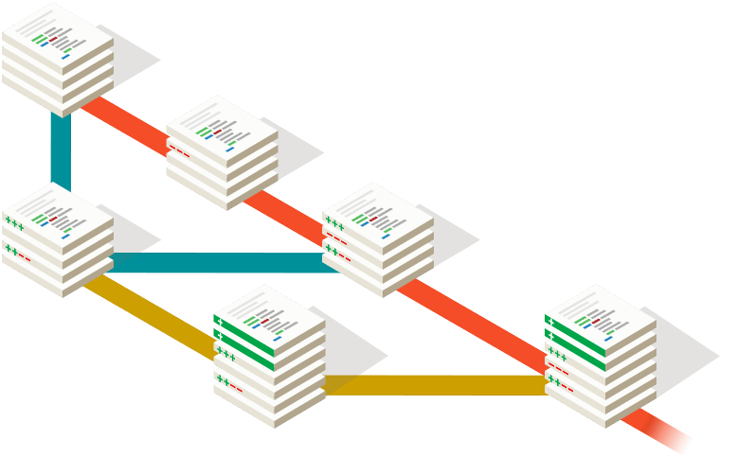
Le versioning

Slide 2
Le versio quoi ???
Versionner c’est :
Suivre un projet tout au long de sa vie
Connaître l’auteur d’une modification
La raison de la modification
La date de la modification
Maintenance facilité
Intuitivité

Slide 3





Les différents logiciels de versioning
Modèle centralisé :
SVN
CVS
Modèle distribué :
Git
Mercurial
Bazaar
Notes:
Modèle centralisé : un serveur central contrôle toute la base de code du logiciel.
Modèle distribué : toutes les machines ont accès à la base de code, pas besoin de passer par un serveur central.
Le modèle distribué présente plusieurs avantages :
Moins de risques de perdre son code puisqu'il est accessible par plusieurs sources.
On peut travailler plus rapidement et sans être connecté à Internet puisqu'il n'y a pas besoin de se connecter à un serveur central.
Git a un autre atout : une grande communauté !

Slide 4
GIT
Logiciel de gestion de versions décentralisé.
Logiciel libre créé par Linus Torvalds (auteur du noyau Linux)
Licence publique générale GNU version 2.
En 2016, 12 000 000 d’utilisateurs.

Slide 5
GIT
Télécharger
http://git-scm.com/downloads
git config --global user.name "Votre nom ou pseudo"
git config --global user.email "Votre@email.com"

Slide 6

« commit »
A la racine de votre projet dans la console :
git init
Ce dossier sera votre repository
Il faut également ajouter les fichiers :
git add mon_fichier.ext
Ou
git add *
git commit -m "Ajout d’un commentaire (woohoo!)"
Je sais commiter

Slide 7
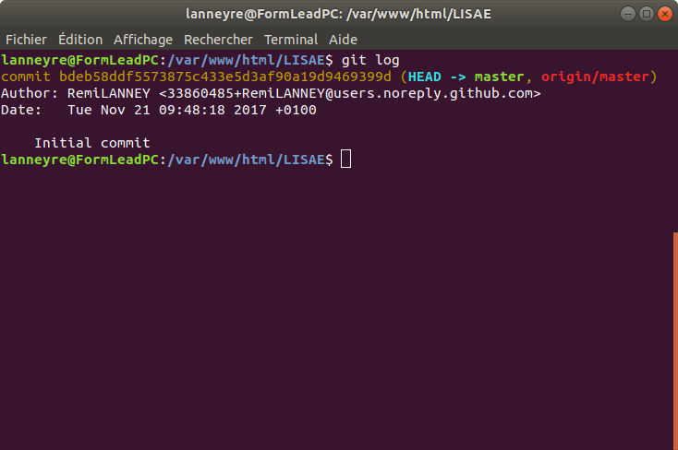
Lire l’historique
git log

Slide 8
Remonter le temps
git checkout SHADuCommit
git checkout master
git revert SHADuCommit
git commit --amend -m "Votre nouveau message"

Slide 9

Remote
=
Notes:
Lorsque vous travaillez sur un projet sur votre machine, il est important d'avoir un backup de votre code sur une autre machine, au cas où la vôtre tombe en panne par exemple. Une fois que vous avez travaillé sur votre code et effectué vos commits, vous allez donc les envoyer sur un remote, c'est-à-dire une autre machine qui peut être :
interne (si vous avez la chance d'avoir plusieurs ordinateurs ;) )
ou externe (grâce à des services comme GitHub ou BitBucket). Utiliser un remote externe va aussi vous permettre de travailler sur des projets à plusieurs, pour que tout le monde ait accès aux dernières modifications de chacun sur un remote partagé.

Slide 10

Github
En ligne
Numéro 1 mondial et il héberge plus d'une dizaine de millions de repositories !
Notes:
Communiquer avec d'autres développeurs et signaler des problèmes de code en déclarant des "issues" ;
Partager des morceaux de code en ligne à l'aide de "gists" ;
Proposer des modifications de code à d'autres repos en faisant des "pull requests" ;
Et même récupérer du code depuis un autre repository.

Slide 11
Récupérer du code
git clone lienFourniParGitHub
Notes:
Communiquer avec d'autres développeurs et signaler des problèmes de code en déclarant des "issues" ;
Partager des morceaux de code en ligne à l'aide de "gists" ;
Proposer des modifications de code à d'autres repos en faisant des "pull requests" ;
Et même récupérer du code depuis un autre repository.

Slide 12

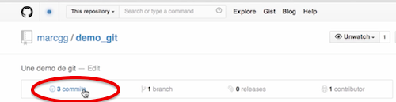
Envoyer votre code
Placez vous dans votre dossier à partir du terminal
Faites un joli commit
Pushez !
git push origin master
Notes:
Cette commande demande à Git :
"Envoie mes modifs dans la branche master de mon remote origin."
La branche master est la branche qui contient le code courant de votre repo GitHub. Ne vous préoccupez pas trop du terme "branche", on y reviendra par la suite.
Le remote sur lequel vous envoyez votre code est appelé origin par défaut. Ici, ce remote est GitHub. Si vous aviez plusieurs remotes (par exemple, votre téléphone portable ou un 2e ordinateur), vous pourriez envoyer votre code sur un remote "téléphone" ou "ordi2".

Slide 13
Et si je veux récupérer les modifs des autres
Tout se passe dans la console
git pull origin master
Notes:
Pensez à synchroniser régulièrement votre code local avec vos repos en ligne à l'aide des commandes git push et pull. C'est particulièrement important lorsque vous travaillez à plusieurs sur un projet, pour que tout le monde avance sur la même base !

Slide 14


Mon projet est un arbre
Mon projet peut avoir des branches
Pour voir les branches :
git branch
La branche principale :
* master
Créer une nouvelle branche
git branch nouvelle-branche
Passez sur une autre branche
git checkout nouvelle-branche

Slide 15

Fusionnez les branches
git checkout brancheA
git merge brancheB
Attention aux conflits !
git commit
Notes:
ci, nous avons résolu le conflit en ouvrant directement le fichier posant problème dans la console. Sachez qu'il existe aussi des outils proposant des interfaces graphiques pour comparer les différences de versions d'un fichier. Personnellement je préfère rester dans la console, mais c'est une question de goût ; n'hésitez pas à tester ces outils si vous êtes plus visuels ! À vous de tester parmi les nombreux outils existants : vimdiff, meld, opendiff, kdiff3, tkdiff, xxdiff, tortoisemerge, gvimdiff, diffuse, ecmerge, p4merge, araxis, emerge. Pour lancer l'un de ces outils externes de merge avec la commande git mergetool, par exemple :
git mergetool vimdiff

Slide 16
Faut il tout versionner ?
Ne manquez pas ce chapitre ! Pour des raisons de sécurité et de clarté, il
est important d'ignorer certains fichiers dans Git, tels que :
Tous les fichiers de configuration (config.xml, databases.yml, .env...)
Les fichiers et dossiers temporaires (tmp, temp/...)
Les fichiers inutiles comme ceux créés par votre IDE ou votre OS (.DS_Store, .project...)
Le plus crucial est de ne JAMAIS versionner une variable de configuration, que ce soit un mot de passe, une clé secrète ou quoi que ce soit de ce type. Versionner une telle variable conduirait à une large faille de sécurité, surtout si vous mettez votre code en ligne sur GitHub !
La solution : .gitignore
Notes:
ci, nous avons résolu le conflit en ouvrant directement le fichier posant problème dans la console. Sachez qu'il existe aussi des outils proposant des interfaces graphiques pour comparer les différences de versions d'un fichier. Personnellement je préfère rester dans la console, mais c'est une question de goût ; n'hésitez pas à tester ces outils si vous êtes plus visuels ! À vous de tester parmi les nombreux outils existants : vimdiff, meld, opendiff, kdiff3, tkdiff, xxdiff, tortoisemerge, gvimdiff, diffuse, ecmerge, p4merge, araxis, emerge. Pour lancer l'un de ces outils externes de merge avec la commande git mergetool, par exemple :
git mergetool vimdiff

